Slide 1
D1 - Vue 入門教育訓練
聯邦網通

Slide 2
學會 Vue 的必備條件
一點 HTML 、一點 JS 、 一點 CSS 即可
JS 必會資料處理
Object - JavaScript | MDN (mozilla.org)
Array - JavaScript | MDN (mozilla.org)
字串 - JavaScript | MDN (mozilla.org)
等等等
Vue 的核心概念資料 、資料還是資料，資料驅動畫面
閱讀官網文件

Slide 3
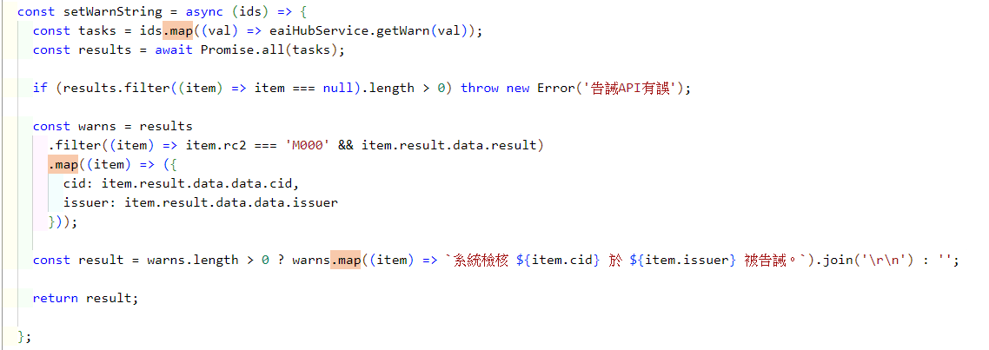
JS 處理資料範例

Slide 4
本次教育訓練重點
開發環境建置
Vite 入門
Vue - 基本語法
Vue - 組件溝通方式
Vue - 生命週期
路由 - Vue Router
狀態管理 - Pinia
串接 API
UI 組件庫 - PrimeVue

Slide 5
安裝開發工具
安裝VS Code
安裝延伸模組
Vue.js Extension Pack
Auto Close Tag
Auto Rename Tag
Git Graph
Path Intellisense
Chinese (Traditional) Language Pack for Visual Studio Code
Todo Tree
Tood Highlight

Slide 6
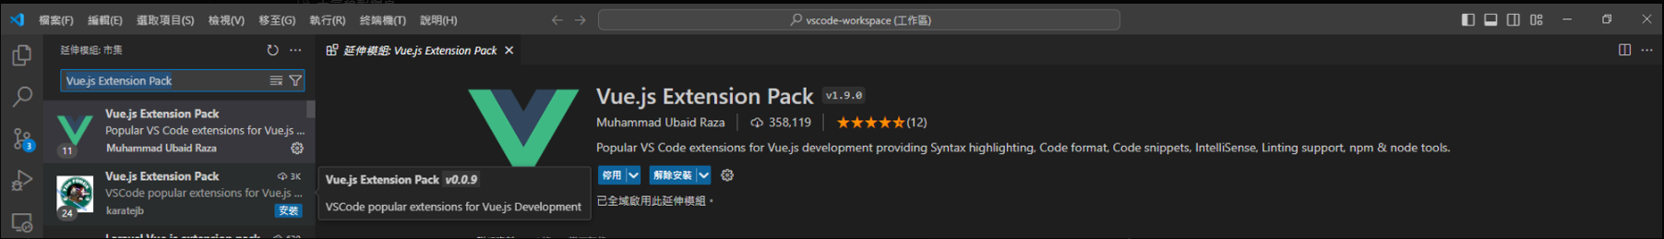
安裝開發工具

Slide 7
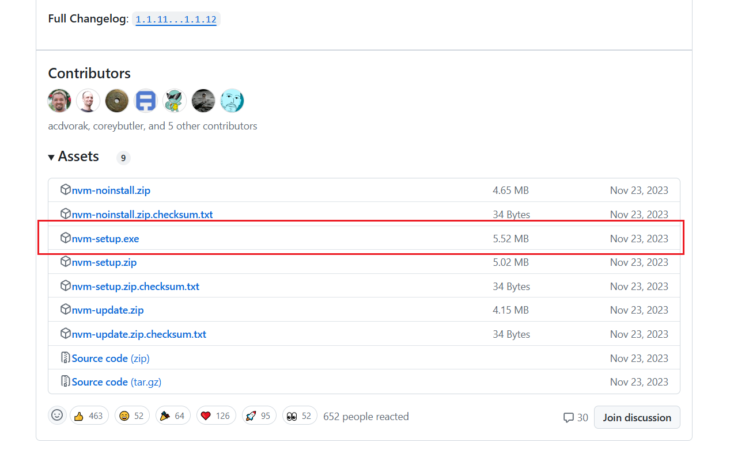
安裝 NodeJs - NVM
因為 Node js 版本兼容性太低，需要裝好多個版本，可透過NVM 管理切換
如果有先裝 node js 請先移除並重新開機
載點 Releases · coreybutler/nvm-windows (github.com)

Slide 8
安裝 NodeJs - NVM
參考網站 安裝 nvm 環境，Node.js 開發者必學（Windows、Mac 均適用） | 卡斯伯 Blog - 前端，沒有極限 (casper.tw)
打開CMD => nvm -v 確認安裝完畢
於 node js 官網可查看 LTS 版本 Node.js — Node.js 版本 (nodejs.org)
(以前有可以查看遠端版本的不知道現在是哪個找不到)

Slide 9
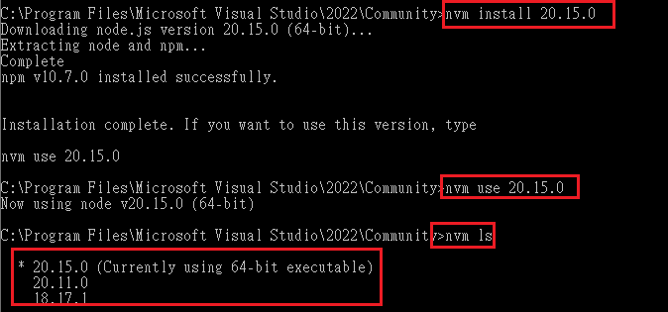
安裝 NodeJs - NVM
nvm install => nvm use => nvm ls

Slide 10
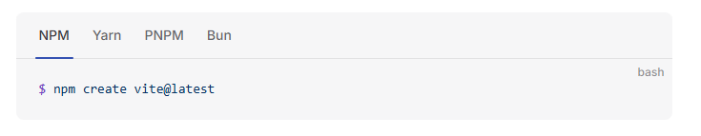
Hello Vue - 建立第一個 Vite + Vue 專案
Vite 前端打包並開發工具
快速打包部屬
快速熱重載
架設 nodejs server 開發
Vite 官網 开始 | Vite 官方中文文档 (vitejs.dev)
建立Vite + Vue 專案

Slide 11
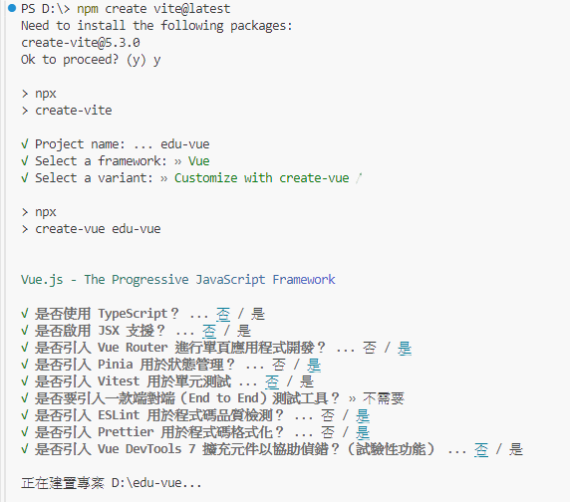
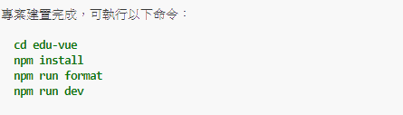
Hello Vue - 建立第一個 Vite + Vue 專案

Slide 12
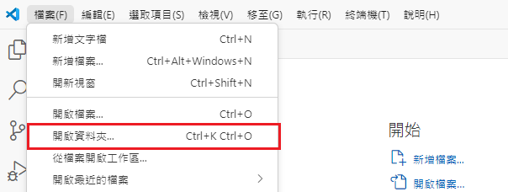
Hello Vue - 建立第一個 Vite + Vue 專案
VS Code 引用剛建立的專案

Slide 13
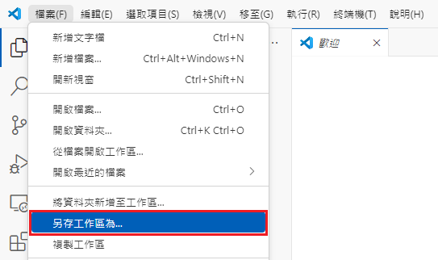
Hello Vue - 建立第一個 Vite + Vue 專案
儲存至工作區即可以放置許多專案

Slide 14
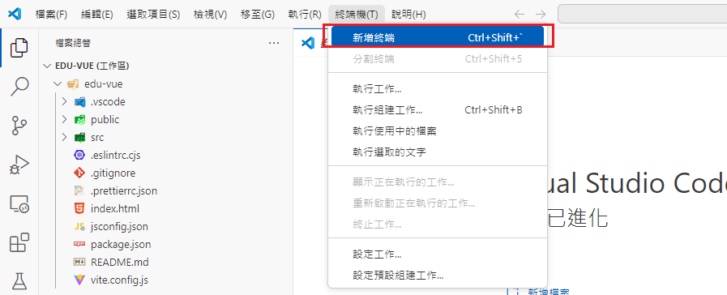
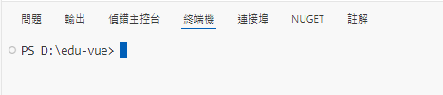
Hello Vue - 建立第一個 Vite + Vue 專案
點選新增終端可打開VSCode 內建 CMD，即可打指令

Slide 15
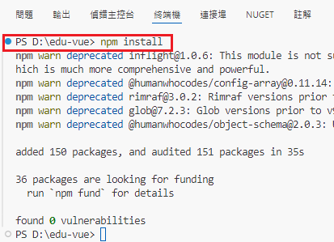
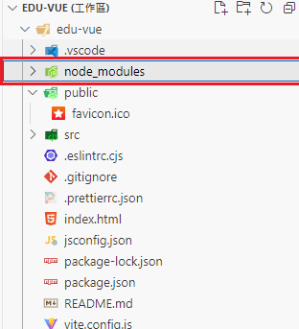
Hello Vue - 建立第一個 Vite + Vue 專案
CMD => npm install (建置 node_moudles 相當於套件包)

Slide 16
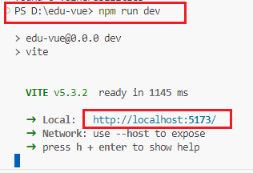
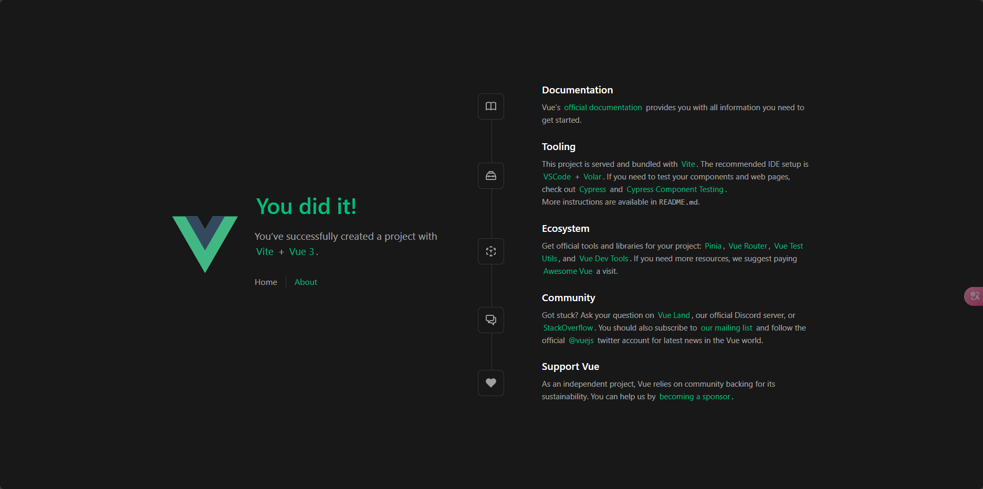
Hello Vue - 建立第一個 Vite + Vue 專案
CMD => npm run dev (運行開發環境)
CMD => Ctrl + C (終止運行)

Slide 17
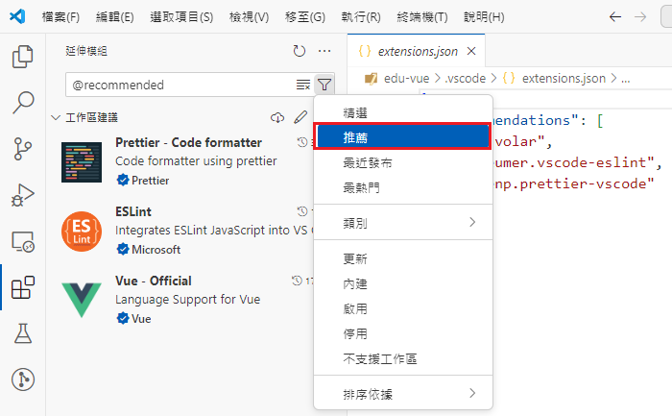
了解 Vite + Vue 專案架構 - .vscode
extensions.json => 推薦你開發這專案應該安裝哪些延伸模組

Slide 18
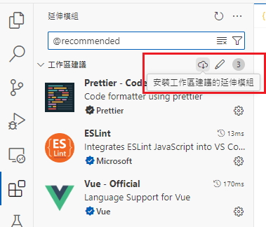
了解 Vite + Vue 專案架構 - .vscode
extensions.json => 推薦你開發這專案應該安裝哪些延伸模組

Slide 19
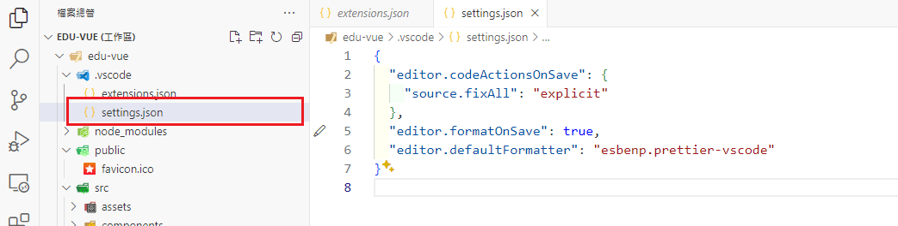
了解 Vite + Vue 專案架構 - .vscode
settings.json => VS Code 環境設定

Slide 20
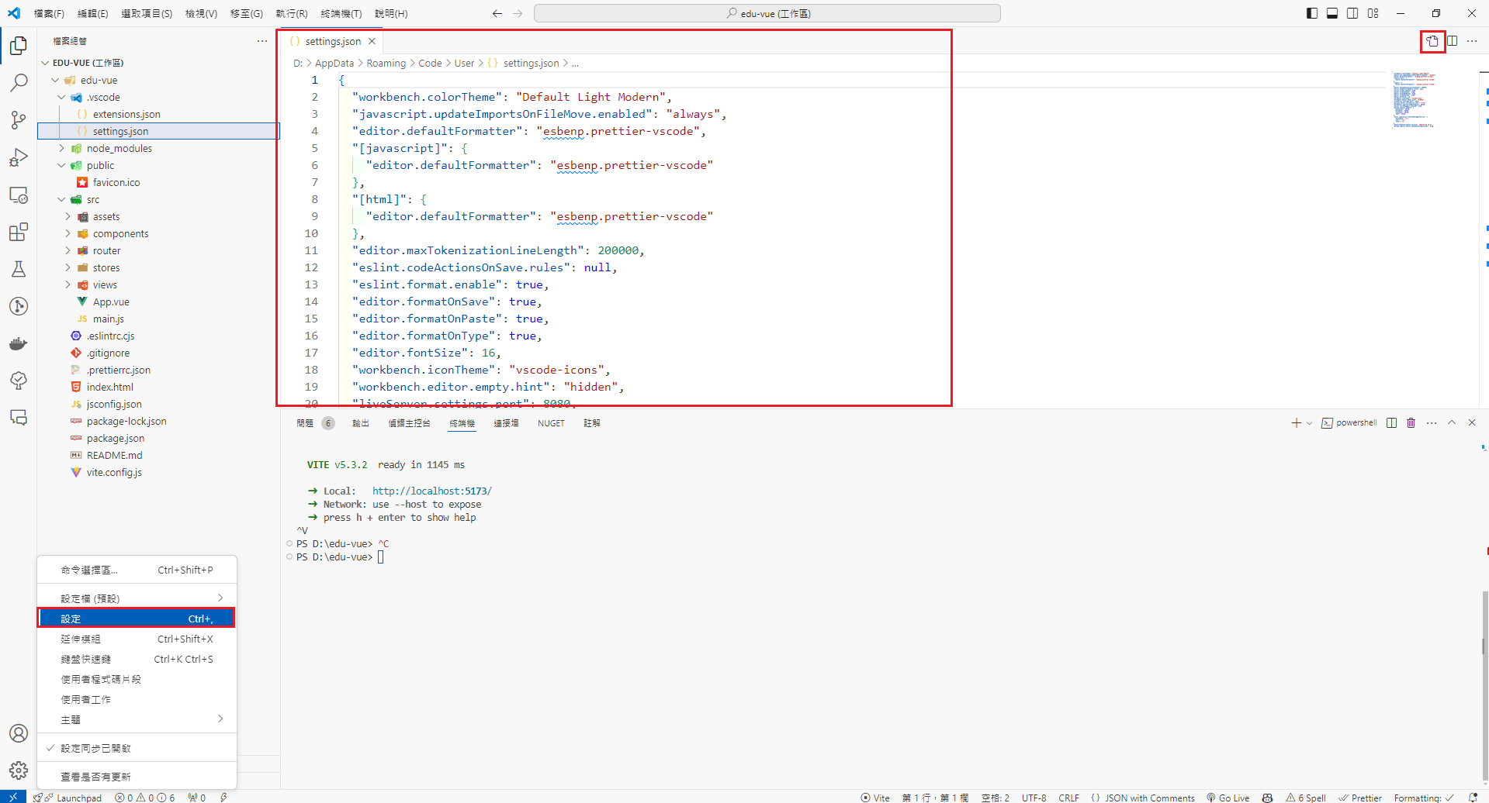
了解 Vite + Vue 專案架構 - .vscode
專案內 .vscode 的 settings.json > 你本身VS Code的 settings.json設定

Slide 21
了解 Vite + Vue 專案架構 - node_moudles
簡單說就是套件包
一般會在.gitigore 忽略因為太大

Slide 22
了解 Vite + Vue 專案架構 - public
公開你的靜態資源給外界聯繫 => favicon.ico (32×32)
官網解說 共享選項 | Vite 官方中文文檔 --- 共享选项 | Vite 官方中文文档 (vitejs.dev)
官網解說 靜態資源處理 | Vite 官方中文文檔 --- 静态资源处理 | Vite 官方中文文档 (vitejs.dev)
放在此檔案不會進行壓縮的

Slide 23
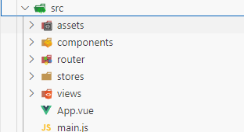
了解 Vite + Vue 專案架構 - src
主要開發資料夾
assets => 放置靜態資源如圖片等
components => 放置元件
router => 放置 v-router 設定
stores => 放置狀態管理 pinia
views => 放置網頁
App.vue + main.js => 程式進入點

Slide 24
了解 Vite + Vue 專案架構 - package.json
套件版本
指令
npm run dev => 運行開發環境
npm run build => 打包至dist
npm run preview => 運行dist 打包好的程式
npm run lint => 檢驗程式碼規範 (它很煩請用預設就好)
npm run format => 排版

Slide 25
了解 Vite + Vue 專案架構 - vite.config.js
專案打包、運行開發環境等設定
參考官網 配置 Vite | Vite 官方中文文檔 --- 配置 Vite | Vite 官方中文文档 (vitejs.dev)
例如開發時後後端未開啟CORS，可以利用此設定开发服务器选项 | Vite 官方中文文档 (vitejs.dev)，讓開發先進行，請注意僅限開發環境

Slide 26
何謂 SPA ?
單頁應用程式
只會有一個真正的實體路由 index.html
利用 v-router 抽換內部 JS，這是虛擬路由
傳統模式為 MPA => 多個 html
SPA 為 CSR 渲染模式

Slide 27
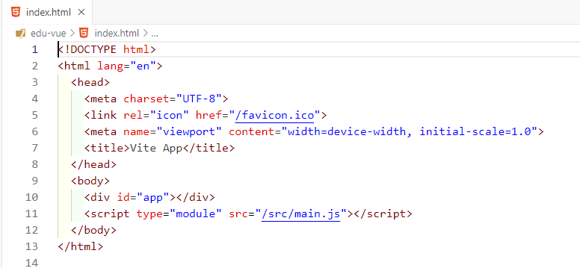
何謂 SPA ? - index.html
綁定 div id為app => 引用 /src/main.js

Slide 28
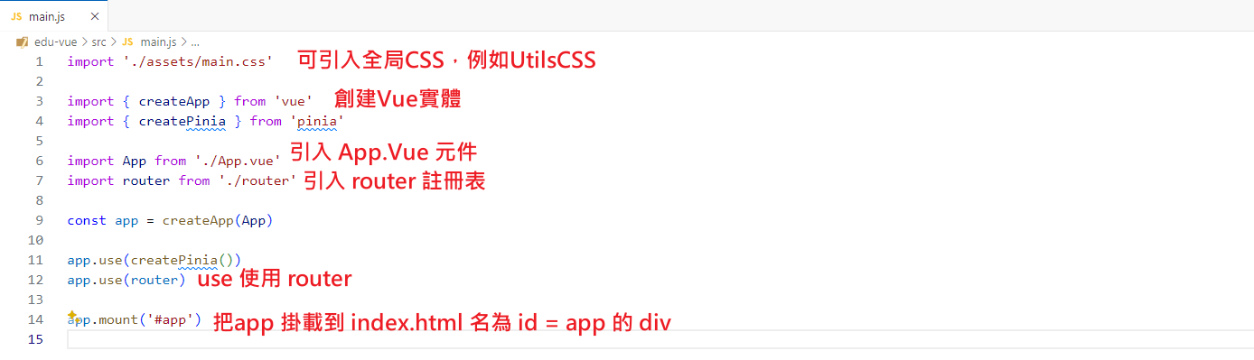
何謂 SPA ? - main.js
註冊全域如CSS 、 元件等皆在此註冊

Slide 29
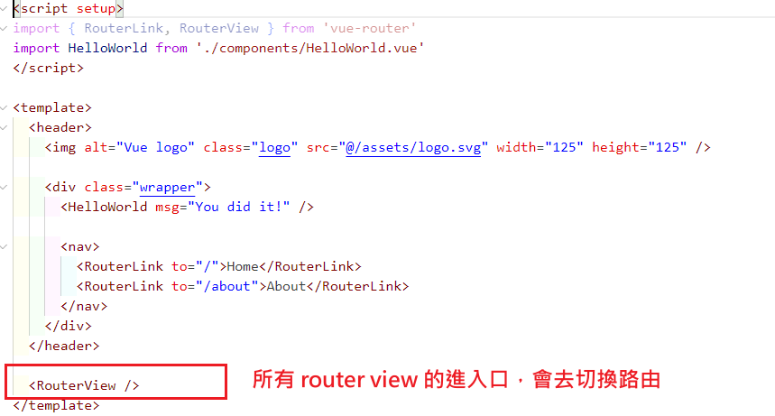
何謂 SPA ? - App.vue

Slide 30
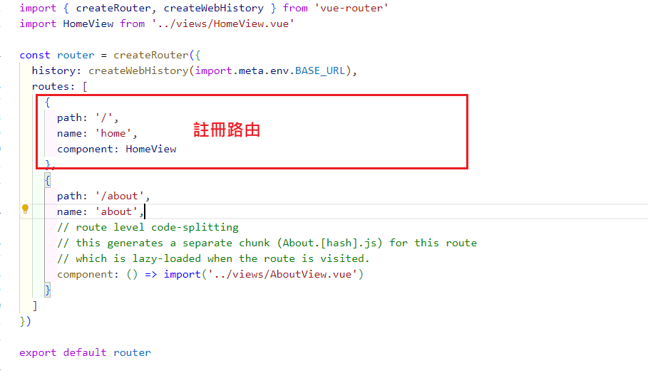
何謂 SPA ? - router => index.js

Slide 31
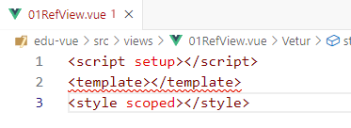
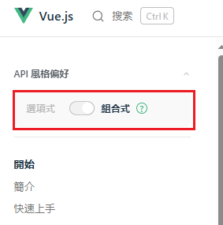
Vue 開發重點
開發為 .vue 為副檔名
script
setup 生命週期載入
主要撰寫邏輯地方
template
Html 撰寫
style
掛上scope 不影響其他頁面
建議找如 Tailwind.CSS 的 Utils Class Css 來做全局使用
請使用組合式API 開發

Slide 32
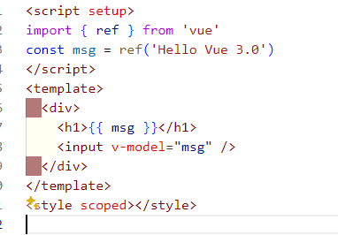
Vue 基本語法 - Ref
響應式變數
=> 可用於把資料與HTML做即時互動
組合式API 開發
很少使用 reactive

Slide 33
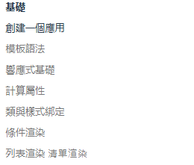

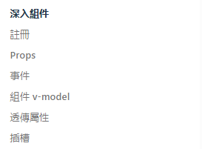
Vue 基本語法 - 動手實作筆記
教程 | Vue.js --- 教程 | Vue.js (vuejs.org)

Slide 34
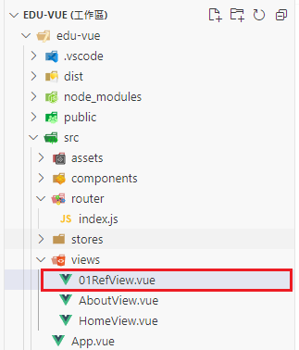
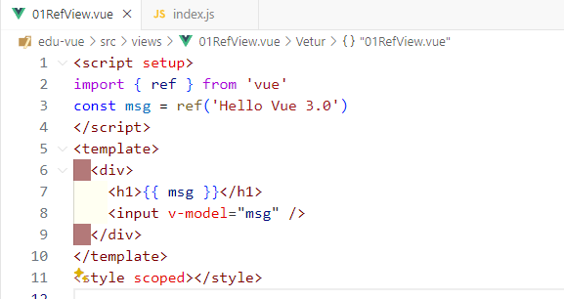
Vue 基本語法 - 動手實作筆記
請跟著官網實作筆記將每頁的語法記在 .vue 檔如下

Slide 35
Vue 基本語法 - 動手實作筆記
如有疑問請將疑問寫至 notion
發問方式
程式碼
想做什麼 => 結果變成什麼
瀏覽器主控台確認有無錯誤 / 或者 vs code cmd 錯誤

Slide 36
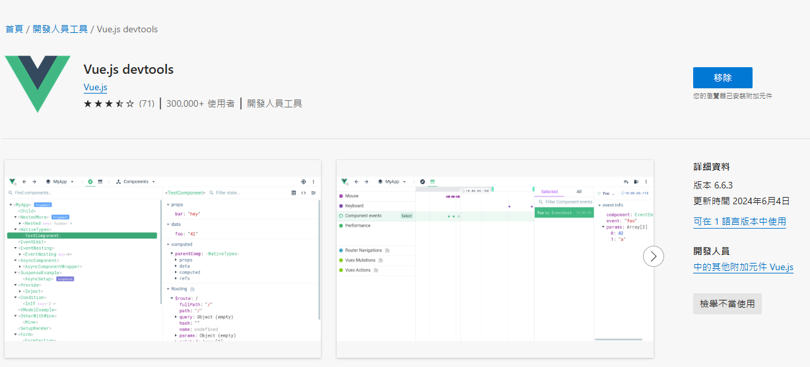
其他 - 安裝瀏覽器開發工具

Slide 37
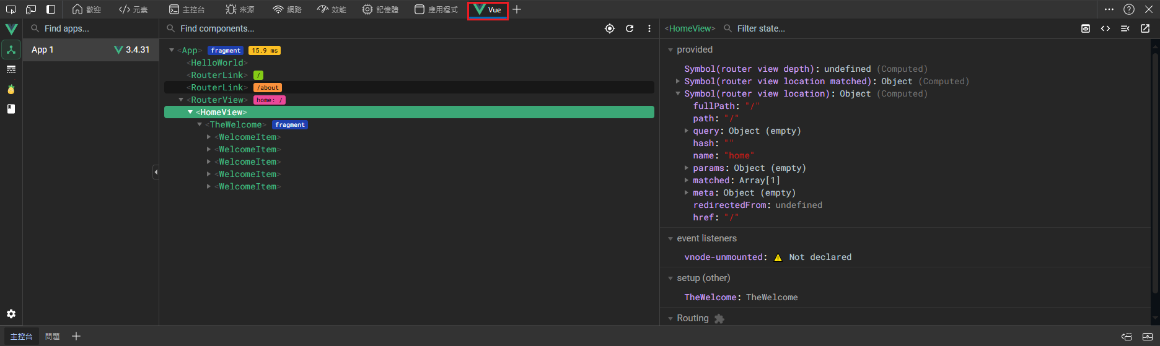
其他 - 安裝瀏覽器開發工具
網頁開啟如有使用vue ，瀏覽器會自動偵測，僅限開發工具

